Slide 1
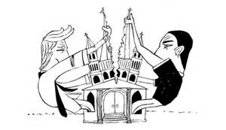
教会内部
的争战

Slide 2
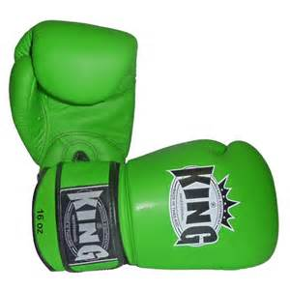
教会内部的争战

Slide 3
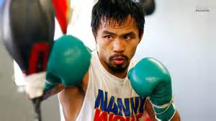
教会内部的争战

Slide 4
教会内部的争战
当骄傲进入路西弗的心，他开始抵挡神……
在神和路西弗（也可以称他为撒但，就是敌人的意思）或魔鬼（控告者）
当撒但说服亚当和夏娃背叛神，加入到背叛的行列……罪和死进入世界。
自从神创造的完美世界被破坏成一个粗糙而又危险的地方。我们仍能从其中看到神创造的原始的美好，但是一切都被战争和罪破坏和扭曲了。

Slide 5
教会内部的争战
这场争战是属灵和属肉体的。
不管你认识与否，每一个基督徒都被卷入这场争战中。
我们的指挥官指示每一位基督徒这场属灵的和属肉体的争战。
我们要穿戴属灵的全副军装预备争战。
有时我们周围没有属肉体的争战，好像一切都不错……我们会忘记我们仍在战争中。

Slide 6
……争战在哪里？
……但是每一天的争战在哪里？
我们都预期和假使争战“在那里”。
在我们和世人会见的时候。
在我们开始我们的宣教事工。
在我们的信仰和其他的宗教起冲突时。
和穆斯林人、共产主义、不信的人、异端……等等。
是的，这些地方都会有争战。
世人恨光，他们不喜欢福音。
……但是还有隐藏的争战，我们需要谨记，并预备。

Slide 7
……被伏击
不过很容易忘记这是另一个战场。
……如果我们在没有想到的时刻，受到敌人的攻击呢？
如果我们在没有走出自我时，受到攻击受伤呢？
如果争战从我们中间开始呢？
如果争战从我们教会开始呢？
这都是我们将要谈论的。

Slide 8
教会内部的争战

Slide 9
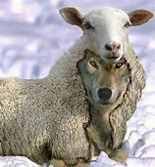
教会内部的争战
披着羊皮的狼
太 7:15-23
要防备假先知
徒 20:28-32
凶暴的豺狼要来
犹3-4
人偷着进来
彼后2

Slide 10
狼
太 7:15-23 (和合本)
¹⁵ 你们要防备假先知，他们到你们这里来，外面披着羊皮，里面却是残暴的狼。
¹⁶ 凭着他们的果子，就可以认出他们来。荆棘上岂能摘葡萄呢？蒺藜里岂能摘无花果呢？
¹⁷ 这样，凡好树都结好果子；惟独坏树结坏果子。
¹⁸ 好树不能结坏果子，坏树不能结好果子。

Slide 11
狼
¹⁹ 凡不结好果子的树，就砍下来丢在火里。
²⁰ 所以，凭着他们的果子，就可以认出他们来。
²¹ 凡称呼我‘主啊，主啊’的人，不能都进天国；惟独遵行我天父旨意的人，才能进去。
²² 当那日，必有许多人对我说：‘主啊，主啊，我们不是奉你的名传道，奉你的名赶鬼，奉你的名行许多异能吗？’
²³ 我就明明地告诉他们说：‘我从来不认识你们，你们这些作恶的人，离开我去吧！’

Slide 12
狼
徒 20:28-32 (和合本)
²⁸ 圣灵立你们作全群的监督，你们就当为自己谨慎，也为全群谨慎，牧养神的教会，就是他用自己血所卖粮的（或作“救赎的”）。
²⁹ 我知道我去之后，必有凶暴的豺狼进入你们中间，不爱惜羊群。
³⁰ 就是你们中间，也必有人起来，说悖谬的话，要引诱门徒跟从他们。
³¹ 所以你们应当警醒，记念我三年之久昼夜不住地流泪，劝戒你们各人。
³² 如今我把你们交托神和他恩惠的道。这道能建立你们，叫你们和一切成圣的人同得基业。

Slide 13
狼
徒20:28-31: 保罗最后一次见到来自以弗所教会的领袖，他警告他们要警醒“狼”。
他说一些人会成为教会的领袖，不过这些人甚至不是真正的信徒。
他们会伪装……教会认为他们是教会的一部分，但是这些领袖确是伪装的。
事实上他们并不是牧人，他们是残暴的豺狼，要毁掉很多的羊。
他们这样做并不是为了成为有影响力的人，而是为了扭曲教义，使人误入歧途。

Slide 14
狼
保罗警告长老们警醒教会内部的争战。狼在教会内找机会。 有些狼从教会的十一和奉献中窃取钱财。有些狼寻求权力，领导教会。有些狼以他们领袖的位置犯奸淫。保罗告诉他们保守基督徒，为全群警醒，抵挡狼群溜进教会。
因此，狼是教会内部争战的首要因素。

Slide 15
狼
犹3-4 (和合本)
³ 亲爱的弟兄啊，我想尽心写信给你们，论我们同得救恩的时候，就不得不写信劝你们，要为从前一次交付圣徒的真道竭力地争辩。
⁴ 因为有些人偷着进来，就是自古被定受刑罚的，是不虔诚的，将我们神的恩变作放纵情欲的机会，并且不认独一的主宰、我们主耶稣基督。

Slide 16
叛教者
争战的第二个战场来自叛教者……
叛教者是那些知道真理，似乎也跟从真理一段时间，但是现在拒绝了。不过他们并没有离开教会。他们呆在教会里，抵挡真理。他们破坏教会成员之间的关系，使他们彼此争战。
保罗就教会内部的这些争战警告提摩太。

Slide 17
叛教者
提前6:3-5 (和合本)
³ 若有人传异教，不服从我们主耶稣基督纯正的话与那合乎敬虔的道理，
⁴ 他是自高自大，一无所知，专好问难，争辩言词，从此就生出嫉妒、纷争、毁谤、妄疑，
⁵ 并那坏了心术、失丧真理之人的争竞。他们以敬虔为得利的门路。

Slide 18
叛教者
若有人. . .不服从我们主耶稣基督纯正的话与那合乎敬虔的道理……
……他们自高自大，一无所知。
提前6:3-5

Slide 19
叛教者
彼后2:1-2 (和合本)
¹B从前在百姓中有假先知起来，将来在你们中间必有假师傅，私自引进陷害人的异端，连买他们的主他们也不承认，自取速速的灭亡。
²将有许多人随从他们邪淫的行为，便叫真理因他们的缘故被毁谤。

Slide 20
叛教者
彼后2:1-2
他们对神的道的争论和争吵，有不健康的兴趣，导致：
  嫉妒
  冲突
  恶意诽谤的谈话k
  邪恶的阴谋
  人与人之间不断的摩擦

Slide 21
叛教者
这些人不只在摧毁教会成员，而且不信者也因着争斗和争吵被赶走。
他们看到教会内部有问题，但是却不解决。他们认为圣经的信息都是假的。
教会作见证和影响力的机会也会失去。

Slide 22
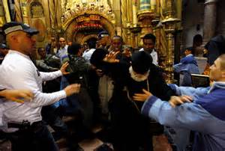
教会内部的争战
弟兄纷争

Slide 23
教会内部的争战:纷争
前两个来源(狼和叛教者)是教会内的不信者。
教会内部的争战的第三个来源是基督徒……一旦他们中间起了异议，随即开始彼此纷争。

Slide 24
教会内部的争战:纷争
罗16:17 留意那些引起纷争的人们
¹⁷ 弟兄们，那些离间你们，叫你们跌倒，背乎所学之道的人，我劝你们要留意躲避他们。罗16:17 (和合本)
林前11:18 我听说你们中间有
¹⁸ 第一，我听说，你们聚会的时候彼此分门别类，我也稍微地信这话。林前11:18 (和合本)

Slide 25
教会内部的争战:纷争
当有不满时：
林前6:1-10
你们中间有彼此相争的事，怎敢在不义的人面前求审，不在圣徒面前求审呢？

Slide 26
教会内部的争战:纷争
林前6:1-10 (和合本)
6 你们中间有彼此相争的事，怎敢在不义的人面前求审，不在圣徒面前求审呢？
² 岂不知圣徒要审判世界吗？若世界为你们所审，难道你们不配审判这最小的事吗？
³ 岂不知我们要审判天使吗？何况今生的事呢？
⁴ 既是这样，你们若有今生的事当审判，是派教会所轻看的人审判吗？
⁵ 我说这话是要叫你们羞耻。难道你们中间没有一个智慧人能审断弟兄们的事吗？

Slide 27
教会内部的争战:纷争
⁶ 你们竟是弟兄与弟兄告状，而且告在不信主的人面前。
⁷ 你们彼此告状，这已经是你们的大错了。为什么不情愿受欺呢？为什么不情愿吃亏呢？
⁸ 你们倒是欺压人、亏负人，况且所欺压、所亏负的就是弟兄。
⁹ 你们岂不知不义的人不能承受神的国吗？不要自欺，无论是淫乱的、拜偶像的、奸淫的、作娈童的、亲男色的、
¹⁰ 偷窃的、贪婪的、醉酒的、辱骂的、勒索的，都不能承受神的国。

Slide 28
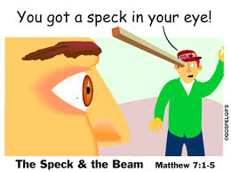
教会内部的争战
“为什么看见你弟兄眼中有刺，却不想自己眼中有梁木呢？ ⁴ H你自己眼中有梁木，怎能对你弟兄说‘容我去掉你眼中的刺’呢？ ⁵ Y你这假冒为善的人！先去掉自己眼中的梁木，然后才能看得清楚，去掉你弟兄眼中的刺。太 7 和路6

Slide 29
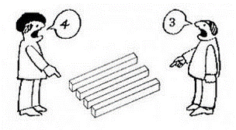
教会内部的争战:纷争
有些争议很难分出对错。看下图，到底是3个还是4个？谁对呢？

Slide 30
教会内部的争战:纷争
只要有人就有争议。重要的是当教会成员面对分歧时，该如何反应。
如果他们不能达成一致……他们是否继续争执呢？

Slide 31
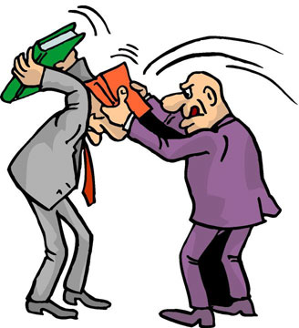
教会内部的争战:纷争
分歧会转化成纷争吗？教会中其他的成员会不会开始站在其中的一方，然后加入争吵中？

Slide 32
教会内部的争战:纷争
如果分歧持续发酵，纷争越来越厉害，结果就是教会分裂。我相信大家都有见到这种情况，一个教会从分歧开始，最终分裂成几个小团体。

Slide 33
教会内部的争战:纷争
我劝友阿爹……
我劝循都基……
……要在主里同心。
腓 4:2

Slide 34
教会内部的争战:纷争
保罗在给腓立比教会写信时，他关心教会里两个姊妹的关系。
他知道她们两个都是忠心的信徒，但是她们中间有分歧还没有得到解决。
两位姊妹都曾和保罗同工。

Slide 35
教会内部的争战:纷争
保罗所用的词“求”，在希腊原文中的意思是“除去”和“要用”。
保罗希望她们能放下自己的想法，开始以神的方式去思想问题。

Slide 36
教会内部的争战:纷争
太 18:15-17 (和合本)
¹⁵ 倘若你的弟兄得罪你，你就去趁着只有他和你在一处的时候，指出他的错来。他若听你，你便得了你的弟兄；
¹⁶ 他若不听，你就另外带一两个人同去，要凭两三个人的口作见证，句句都可定准。
¹⁷ 若是不听他们，就告诉教会；若是不听教会，就看他像外邦人和税吏一样。

Slide 37
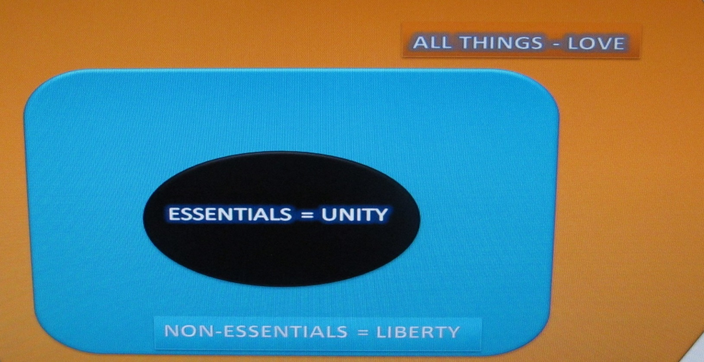
教会内部的争战:纷争

Slide 38
教会内部的争战:纷争
有句古谚是关于属灵方面的争论。
黑色圆圈代表了基督教的基本教义。这一核心信念定义了基督徒“相信”的含义。（例如：耶稣无罪的生命、悔改、赎罪）……在本质上，我们需要教会成员和教派之间的合一。
有大量的基督教教义对成为基督徒来说并不是必不可少的。（例如：理解创造的原因，或不同的预言说）。

Slide 39
教会内部的争战:纷争
在不必要的事情上，我们有自由相信或不同意其他基督徒对圣经的理解。生活中还有其他的事情。在一切的事情上用爱经营。
因此这句古谚是：在必要的事情上，要合一。在不必要的事情上，有自由。用爱面对万事。

Slide 40
教会内部的争战:纷争
教会中会有很多种分裂的缘由。
教条主义是第一个。教条主义就是当基督徒有了信仰之后，支持他们的不是圣经，而是将他人的话语和教导当作真理。（可16:18手拿毒蛇——在教会的侍奉中使用它们）

Slide 41
教会内部的争战:纷争
教条主义:
他们把这种解释作为一种基本的学说。如果你不照做，你就不是一位坚强真正的基督徒。他们开始轻看那些有异议的基督徒。通常他们拒绝和持异议的基督徒连接。教条主义带来基督身体的分裂和争战。

Slide 42
教会内部的争战:纷争
律法主义是纷争的另外一个缘由。
律法主义的信念是按照规条做是最重要的。有时它要求做的比书上写的多……但是同时他们错失了订立规条的目的。

Slide 43
教会内部的争战:纷争
耶稣说我们若真爱神爱人，我们就要遵守旧约的一切律法。法利赛人制定了严格的律法，凡不遵守这些律法的，就不与之相交。今日教会的人们也开始制定规矩去遵守，成为律法主义，这还会分裂教会。教条主义和律法主义都是使某些信仰成为基本教义。这是撒但在教会内部制造争战的一个方法。

Slide 44
教会内部的争战:纷争
另一个产生纷争的是错误和异端。
把这看作是一个基本原则和将其降低到自由的领域。人们教导….. “作为基督徒，你不需要相信这些。例如，有人说耶稣不是神，他只是一位伟大的教师。
我们的教会若不持守信仰的本质，信徒就会误入撒谎和错误信息中。

Slide 45
教会内部的争战:纷争
当今很多邪教都是在教会里以好的教义开始的。
但是随着时间的推移，他们渐渐疏远圣经的基本教义，进入错误中.
允许错误溜进教会，终将导致教会内部的争战。

Slide 46
教会内部的争战:纷争
弟兄们，那些离间你们、叫你们跌倒……
背乎所学之道的人，我劝你们
要留意躲避他们。
罗16:17

Slide 47
教会内部的争战:纷争
允许基本教义出错引来教会内的争战。
对非本质教义过于严格也会引来争战。.
我们需要神的圣灵带领我们明白它们的不同。
团契和来自成熟的弟兄姐妹的辅导也很重要。

Slide 48
教会内部的争战:纷争
教会内部纷争的另一个来源就是教会成员，甚至是牧师的“惧怕”。
惧怕的人通常都会做出糟糕的决定。
…..糟糕的决定带出纷争。
保罗给提摩太写了几封信，将管理事工的最好方法告诉他。
在提摩太后书1章，保罗解决了惧怕。

Slide 49
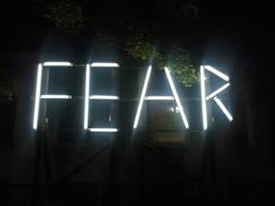
教会内部的争战
惧怕

Slide 50
教会内部的争战:惧怕
因为神赐给我们不是胆怯的心……
……总要按神的能力，与我为福音同受苦难。
提后1:7-8

Slide 51
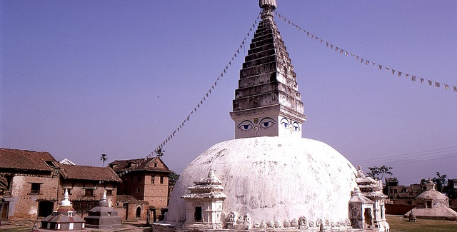
教会内部的争战：惧怕
在尼泊尔的教会。
城市的领导人要求他们开始交税，为要建佛教寺庙。

Slide 52
教会内部的争战：惧怕
如果基督徒不交税，他们就要面对社区居民的愤怒，和政府官员找他们麻烦。
如果他们交税帮助佛教徒建庙宇……他们是否背叛耶稣和他们的信仰？
一些基督徒害怕，想交税……
一些不害怕，他们要冒险承担不交税的后果。
惧怕带来了纷争。

Slide 53
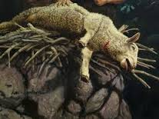
教会内部的争战
太 10:28
那杀身体的不要怕他们
因为献祭隐含在皈依中，传福音的呼召称为
“祭坛的呼召”

Slide 54
教会内部的争战：惧怕
尼 6 (和合本)
¹³ T贿买他的缘故，是要叫我惧怕，依从他犯罪，他们好传扬恶言毁谤我。尼 6:13(和合本)

Slide 55
教会内部的争战：惧怕
提后2:15 (和合本)
¹⁵ 你当竭力在神面前得蒙喜悦，作无愧的工人，按着正意分解真理的道。

Slide 56

教会内部的争战
不信
太13:58 耶稣因为他们的不信，就在那里不多行异能了。
可16:14 耶稣责备他们不信，心里刚硬

Slide 57
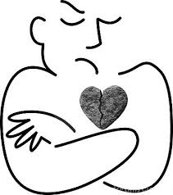
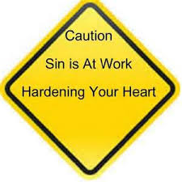
教会内部的争战
来 3:12-19
弟兄们，你们要谨慎，免得你们中间或有人存着不信的恶心，把永生神离弃了。要天天彼此相劝。

Slide 58
教会内部的争战：不信
太 17:19-20 (和合本)
¹⁹ 门徒暗暗地到耶稣跟前说：“我们为什么不能赶出那鬼呢？”
²⁰ 耶稣说：“是因你们的信心小。我实在告诉你们，你们若有信心像一粒芥菜种，就是对这座山说，‘你从这边挪到那边’，它也必挪去，并且你们没有一件不能作的事了。”

Slide 59
教会内部的争战：不信
可6:5-6 (和合本)
⁵ 耶稣就在那里不得行什么异能，不过按手在几个病人身上，治好他们。
⁶ 他也诧异他们的不信，就往周围乡村教训人去了。

Slide 60
教会内部的争战：不信
罗 4:19-21 (和合本)
¹⁹ 他将近百岁的时候，虽然想到自己的身体如同已死，撒拉的生育已经断绝，他的信心还是不软弱；
²⁰ 并且仰望神的应许，总没有因不信，心里起疑惑，反倒因信，心里得坚固，将荣耀归给神。
²¹ 且满心相信神所应许的必能作成。

Slide 61
教会内部的争战：不信
可 9:23-24 (和合本)
²³ “耶稣对他说：‘你若能信，在信的人，凡事都能。
²⁴ 孩子的父亲立时喊着说：“我信！但我信不足，求主帮助！”

Slide 62

教会内部的争战
缺乏爱
启示录2章的以弗所教会:
然而有一件事我要责备你，就是你把起初的爱心离弃了。

Slide 63
教会内部的争战：缺乏爱
约15:12-13 (和合本)
¹² 你们要彼此相爱，像我爱你们一样，这就是我的命令。
¹³ 人为朋友舍命，人的爱心没有比这个大的。

Slide 64
教会内部的争战：缺乏爱
弗4:2 (和合本)
² 凡事谦虚、温柔、忍耐，用爱心互相宽容。
来10:24 (和合本)
²⁴ 又要彼此相顾，激发爱心，勉励行善。

Slide 65
教会内部的争战：缺乏爱
彼前4:8 (和合本)
⁸ 最要紧的是彼此切实相爱，因为爱能遮掩许多的罪。

Slide 66
约一 4:7-11(和合本)
⁷ 亲爱的弟兄啊，我们应当彼此相爱，因为爱是从神来的。凡有爱心的，都是由神而生，并且认识神。
⁸ 没有爱心的，就不认识神，因为神就是爱。
⁹I神差他独生子到世间来，使我们借着他得生，神爱我们的心在此就显明了。
¹⁰ 不是我们爱神，乃是神爱我们，差他的儿子为我们的罪作了挽回祭，这就是爱了。
¹¹ 亲爱的弟兄啊，神既是这样爱我们，我们也当彼此相爱。

Slide 67
教会内部的争战：缺乏爱
约 17:23 (和合本)
²³ 我在他们里面，你在我里面，使他们完完全全地合而为一，叫世人知道你差了我来，也知道你爱他们如同爱我一样。
彼前1:22 (和合本)
²² 你们既因顺从真理，洁净了自己的心，以致爱弟兄没有虚假，就当从心里彼此切实相爱。

Slide 68
圣经中的内战……
所以……在我们自己的阵营里发生内战，该怎么办？
圣经中有争战发生在自己的阵营里的例子。
有些例子是神用这种方式摧毁敌人。
有些例子是撒但在信徒的阵营里挑起内战。

Slide 69
……约沙法
约沙法……
约沙法在位期间，三个国家组成的大军攻击犹大。
约沙法惧怕，定意寻求耶和华。
他在犹大全地宣告禁食。
他让犹大人寻求耶和华的帮助。

Slide 70
……约沙法
在代下20章记载了这个故事……
他们设立歌唱的人走在军队的前面。
当他们出来迎敌时，众人都唱歌赞美。

Slide 71
……约沙法
犹大人根本不需要去争战。
他们不需要射出一支箭。
敌人在他们自己的阵营中彼此自相击杀，被摧毁。
这临到犹大的极大的救恩是从神而来，他们的强敌被打败了……作为基督徒领袖，我们也需要明白，这种有效的内部争战策略也会攻击我们。

Slide 72
……约沙法
“当称谢耶和华，因他的慈爱永远长存！”
众人方唱歌赞美的时候……代下20:21-23

Slide 73
……约沙法
……耶和华就派伏兵击杀那来攻击犹大人的亚扪人、摩押人和西珥山人，他们就被打败了。
代下20:21-23

Slide 74
……约沙法
……亚扪人和摩押人起来，击杀住西珥山的人，将他们灭尽；
灭尽住西珥山的人之后，他们又彼此自相击杀。
代下20:21-23

Slide 75
……约沙法
耶和华应允他们的祷告，告诉犹大军队第二天出去，只是看入侵的军队。
但是神说这场战争不是你们去打的。
只管站着看耶和华拯救你们。
代下20:21-23

Slide 76
圣经中的内战……
这并不是唯一一次，以色列的敌人彼此自相击杀。
耶和华使用基甸在敌人的阵营内摧毁他们。
你们都了解基甸和300精兵的故事。
晚上，300精兵围绕在米甸巨大的军营四围。
士师记第7章——

Slide 77
士7:22 基甸
三百人就吹角……
……耶和华使全营的人用刀互相击杀。

Slide 78
士 7:22 基甸
神使米甸的人们混乱，他们在黑暗中自相击杀。军队还没有上战场攻击以色列，就被摧毁了。.
同样这些也可能发生在我们的阵营里……在我们的教会。如果我们的认识在黑暗中，敌人就会在我们的教会发动争战。
我们会相互摧毁。我们一起看新约教会的一些争战。

Slide 79
……十二门徒
路9:46
在路加福音第9章，耶稣已经在以色列传讲神的国度、赶鬼，并医治病人。
耶稣也带几个门徒上山，向他们显现他的荣耀。摩西和以利亚，两位最伟大的先知和他们一起在那里。
因此，在看到这些奇妙的事情后，门徒们的信心增长了，成为一个跟随耶稣的强大团体。……也许不是

Slide 80
路 9:46
……门徒中间起了议论，谁将为大。

Slide 81
路 22:21
那卖我之人的手与我一同在桌子上！
耶稣继续他的事工，门徒们也继续学习以神的方式做事。法利赛人和犹大领袖仇恨耶稣吸引众人跟随他，使他们失了面子。他们最终决定要杀害他来终止他的工作……因为没有别的可行方法。因此，在逾越节的晚上，耶稣和他的门徒们一起吃最后的晚餐。他开始圣餐，然后告诉他们……同桌吃饭的一人要出卖他。

Slide 82
路22:21
耶稣在这艰难的环境中，门徒们是如何支持他的呢？

Slide 83
路 22:24
门徒起了争论，他们中间哪一个可算为大。

Slide 84
路 22:24
门徒们没有去预备自己……相反的，他们中间起了争执。
他们和耶稣在一起三年了，但是敌人还是能够进入他们的阵营，挑启争端。
撒但转移他们的思想，使他们不再思想和他们在一起的弥赛亚……相反的，他们专注自己。
他们不明白所有人都要与邪恶争战的战争已经开始……他们还在彼此争执。

Slide 85
……哥林多教会
撒但继续用这个策略摧毁新约教会。
保罗责备哥林多信徒在教会中彼此纷争。
林前1:12

Slide 86
……哥林多教会
林前1:12
你们各人说：“我是属保罗的”；“我是属亚波罗的”；“我是属矶法的”；“我是属基督的”。
基督是分开的吗？
如果教会中发生争战……他们有怎么能够给哥林多城市的人们带去光呢？

Slide 87
……我们该怎么做？
牢记 -
牢记敌人喜欢攻击教会内部。
当一个人在他的圈子里生活安逸，是最容易被摧毁的。
如果我们没有意识到这个策略，我们很容易成为魔鬼的目标。

Slide 88
……我们该怎么做？
保卫——
确保家庭阵营受保护……
一个好的军队安营时，就立刻设立一个守卫。
我们要用正确的教义、密切的关系和相互负责来守护我们的教会。

Slide 89
……我们该怎么做？
教导——
确保我们教会成员都有很好的圣经知识装备。
他们能分辨假教师吗？
当他们听到假教义时，他们能辨明吗？

Slide 90
我们该怎么做？
爱——
我们是否彼此相爱？
我们是否彼此饶恕？（教会成员之间不可避免地有需要彼此饶恕的冒犯行为）

Slide 91
……教会内部的争战
神呼召我们在神的无限事工中与神同工。
神的事工非常庞大，靠我们自己是无法胜任的。
和他同工是会受到攻击……为福音受苦……经历逼迫。
本课是提醒你们：敌人会从你们的教会内部发起攻击。
有时争战发生在你自己的阵营中。

